Slide 1
Analyse de données sur les installations photovoltaïques et les prix de l’électricité en Suisse
04/02/25 Buyeco

Slide 2
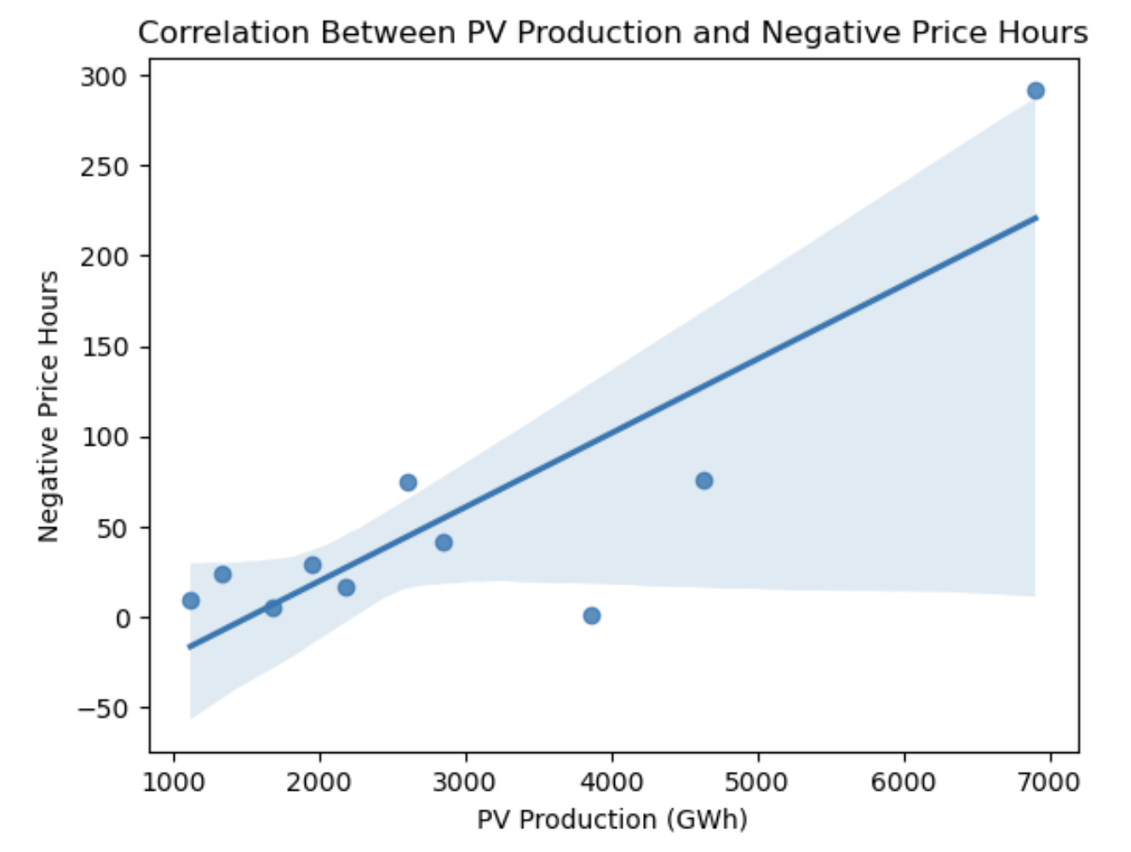
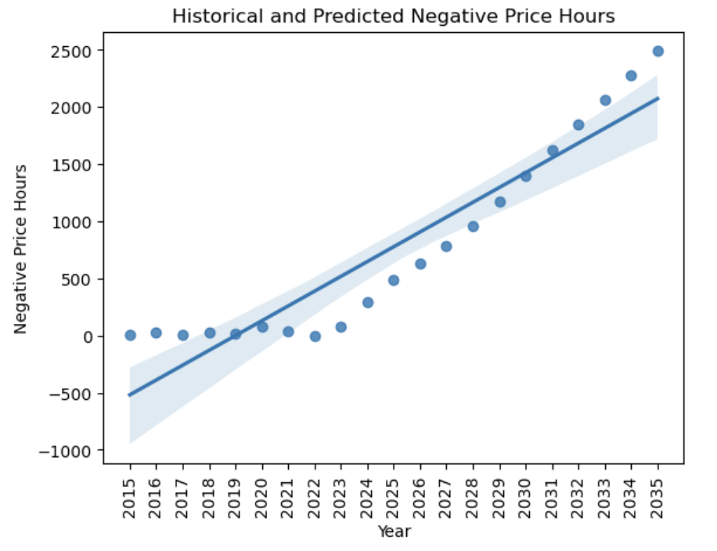
Projection des heures à prix négatif avec ML
28.41% des heures annuelles

Slide 3
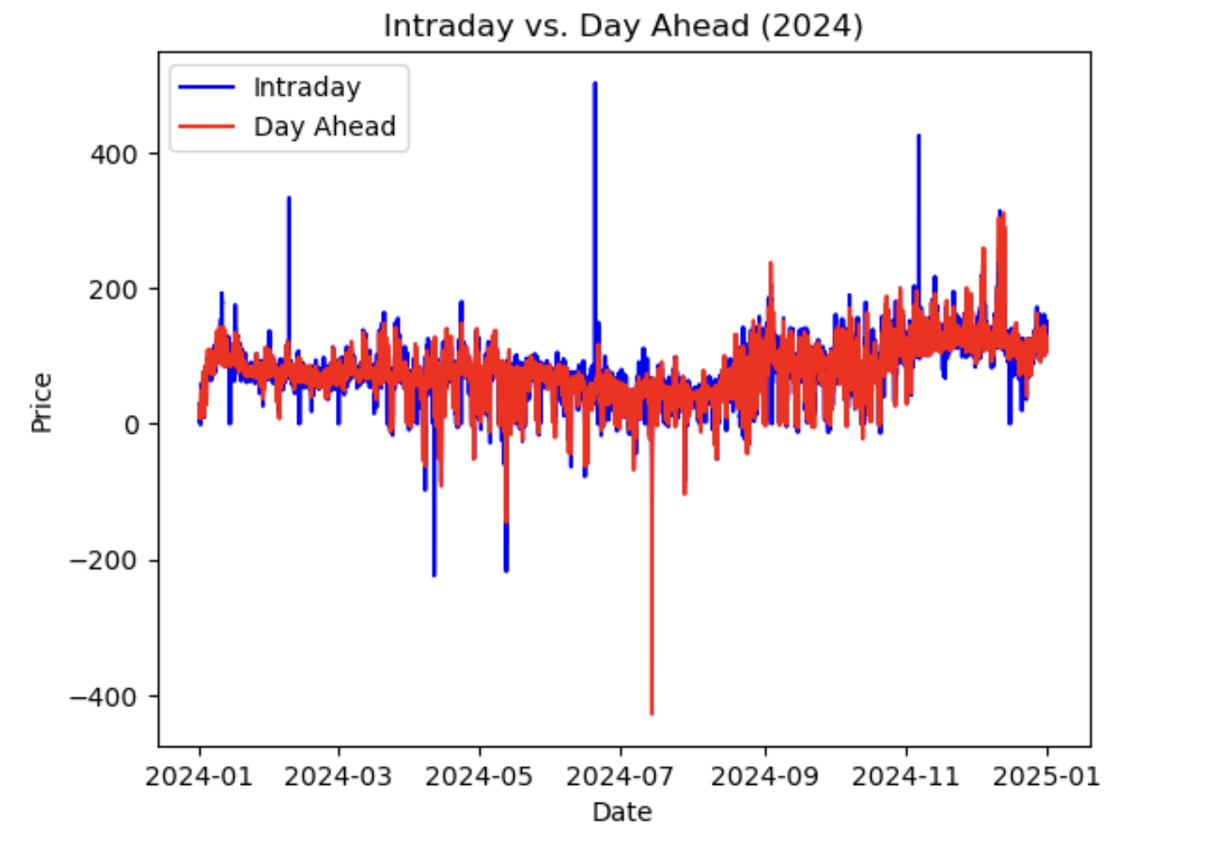
Intraday VS Day Ahead

Slide 4
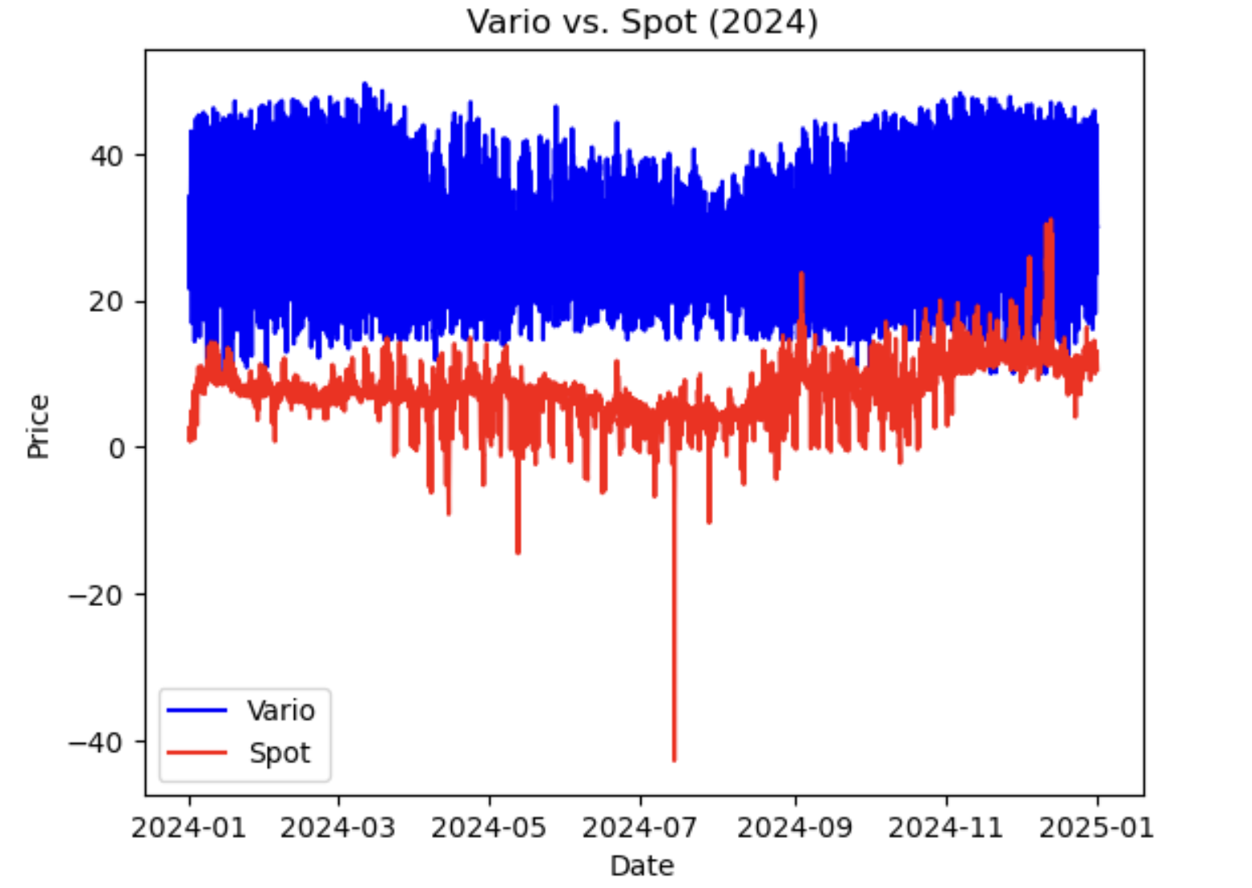
Tarif Groupe E (Vario) VS Day Ahead source: https://www.groupe-e.ch/fr/energie/electricite/clients-prives/vario

Slide 5
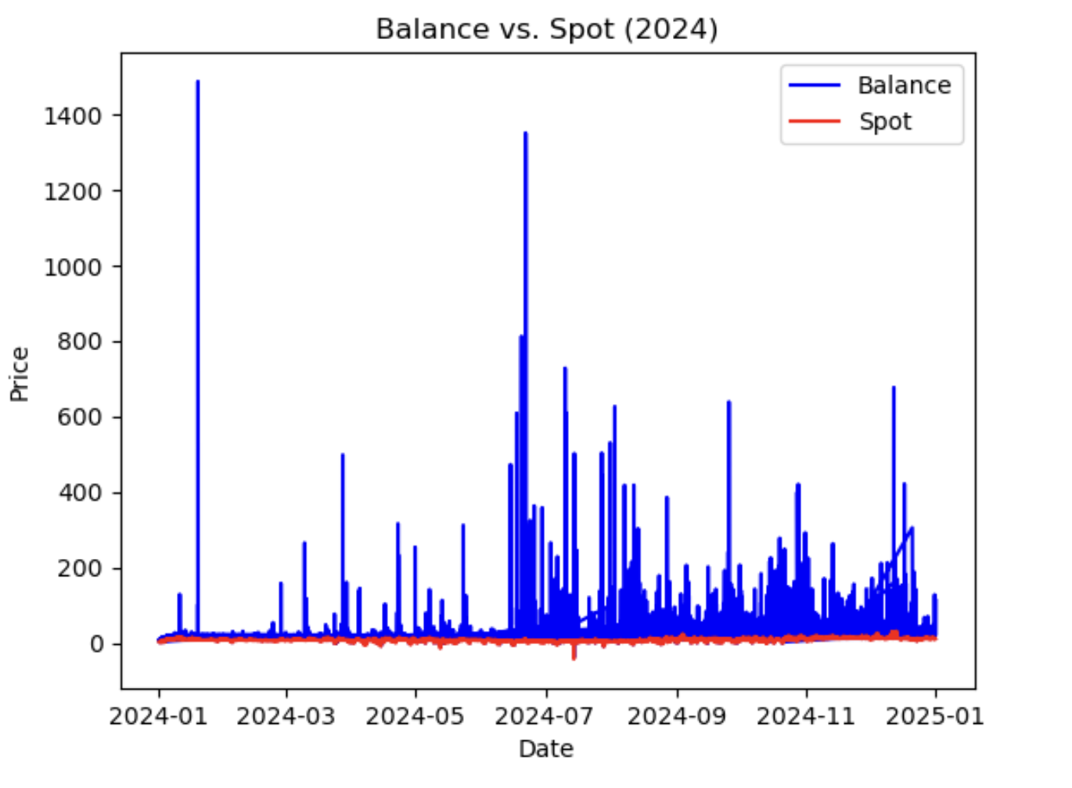
Prix d'ajustement (Swissgrid) VS Day Ahead source: https://www.swissgrid.ch/en/home/customers/topics/bgm/balance-energy.html

Slide 6
Scénarios
1: Acheter à 0 ou moins et vendre à partir de 19h
2: Acheter lors de deux périodes creuses et vendre lors de deux pics élevés
3: Acheter lors de deux périodes creuses et vendre lors de deux pics élevés, sauf le dimanche où la décharge s’effectue le lundi matin
4: Acheter dans les 40 % des prix annuels les plus bas et vendre dans les 40 % des prix annuels les plus élevés, avec une décharge obligatoire à 19h
5: Mêmes conditions que 4 mais 25 % au lieu de 40%
6: Mêmes conditions que 4 mais 15 % au lieu de 40%
7: Acheter à 13-15h et vendre à 19-20h

Slide 7
Résultats des simulations

